Slide 1
Clases de música PPT 13 “Congreso”
Prof. Claudia Coñuecar NM3

Slide 2
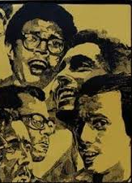
Canciones de la Nueva Trova
Cuba: El movimiento Nueva Trova Cubana, surgido hacia fines del año 1967 y comienzos de 1968, fue uno de los más importantes dentro de la Nueva Canción Latinoamericana, en términos de difusión, calidad musical e influencia continental.

Slide 3
Objetivos de la Nueva Trova
Presentar obras relacionadas con la Dictadura Militar y la desigualdad social
Crear conciencia de la necesidad de un cambio en las estructuras socioeconómicas
Busca fomentar una unidad latinoamericana y “despertar” a la conciencia social

Slide 4
Nueva Canción Chilena
La Nueva Canción Chilena se desarrolló desde la década de 1960, consolidándose a fines de esos años y proyectándose hacia los primeros años de la década siguiente.
Basada en la recuperación de la música folclórica, sus cultores agregaron factores propios de la música continental, incorporando instrumentos y ritmos de toda el área hispanoamericana.

Slide 5
La Nueva Canción incorporó un fuerte compromiso con el proceso de cambios sociales que vivía Chile en los años sesenta y setenta. De hecho, muchos de sus exponentes asumieron un compromiso efectivo con el gobierno de la Unidad Popular del Presidente Salvador Allende, transformándose en un movimiento musical con una clara militancia política.

Slide 6
Principales exponentes de la Nueva Trova
Violeta Parra Víctor Jara Inti-Illimani Quilapayún
Congreso Los Jaivas Illapu Barroco Andino
Patricio Manns Luis Advis Héctor Pavez Horacio Salinas
Pedro Yáñez Quelentaro Rolando Alarcón Cuncumén
Tito Fernández Payo Grondona Ángel Parra Wiracocha
Isabel Parra Tiempo Nuevo
Trío Lonqui

Slide 7
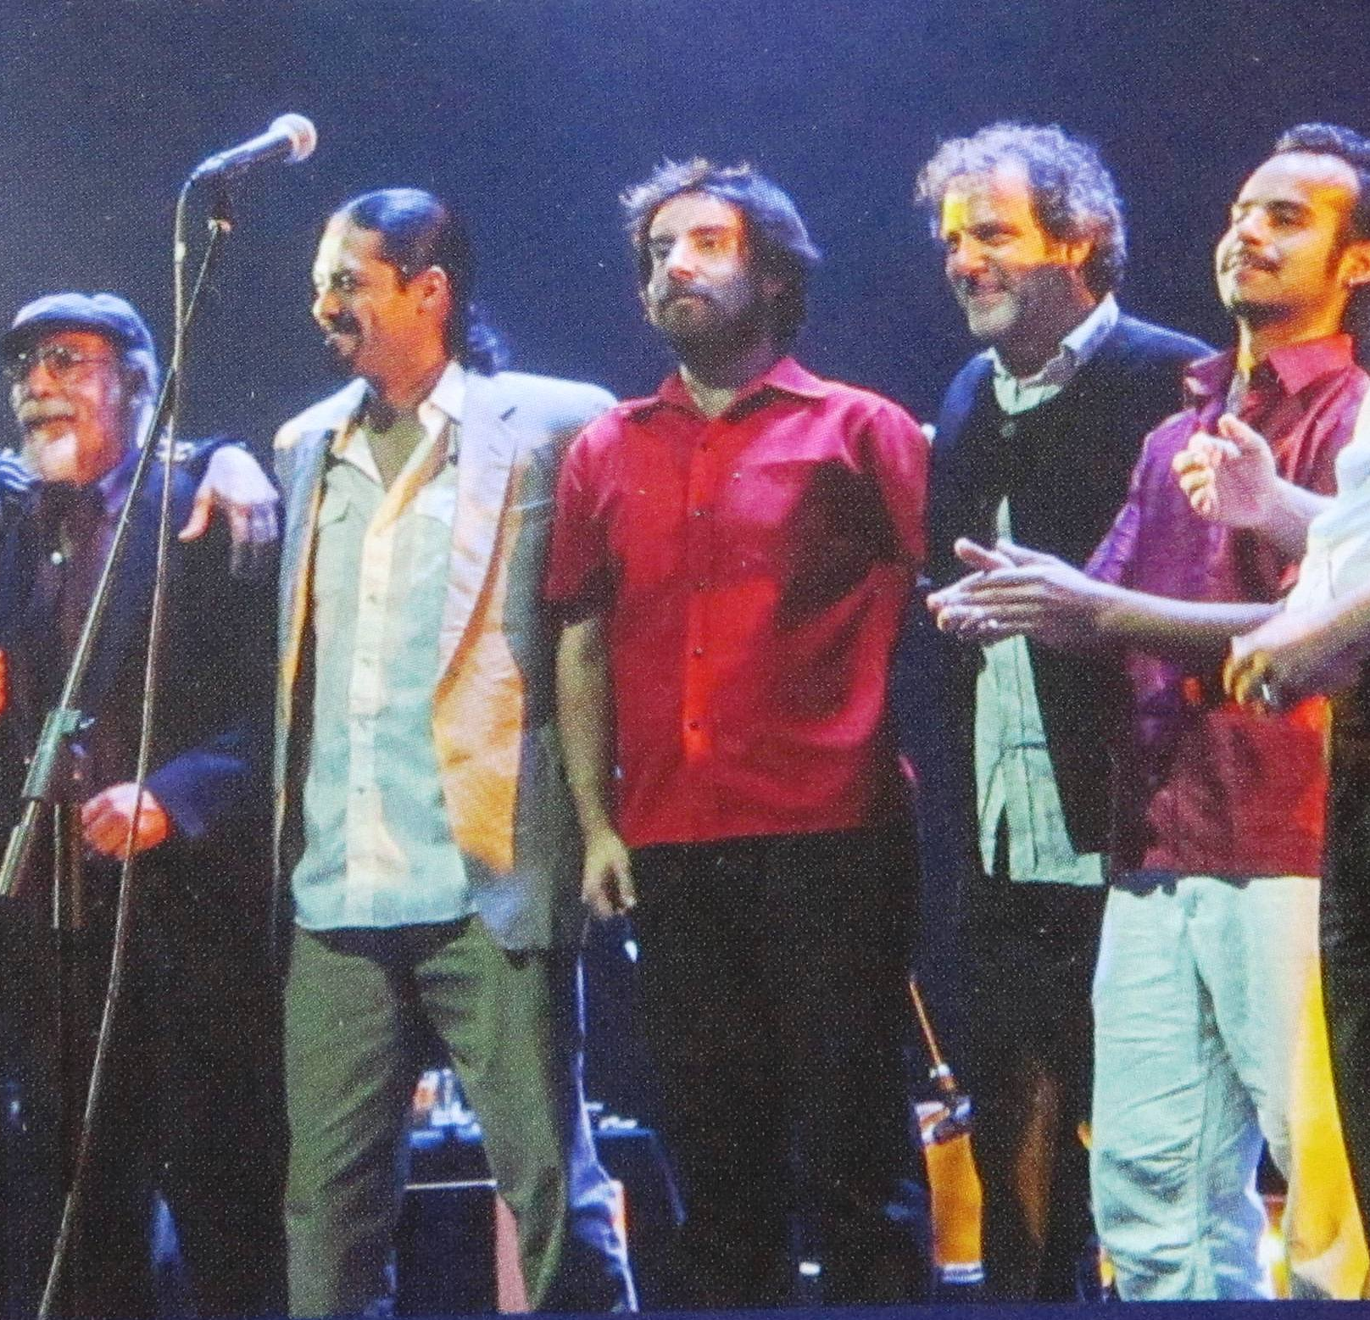
Congreso

Slide 9
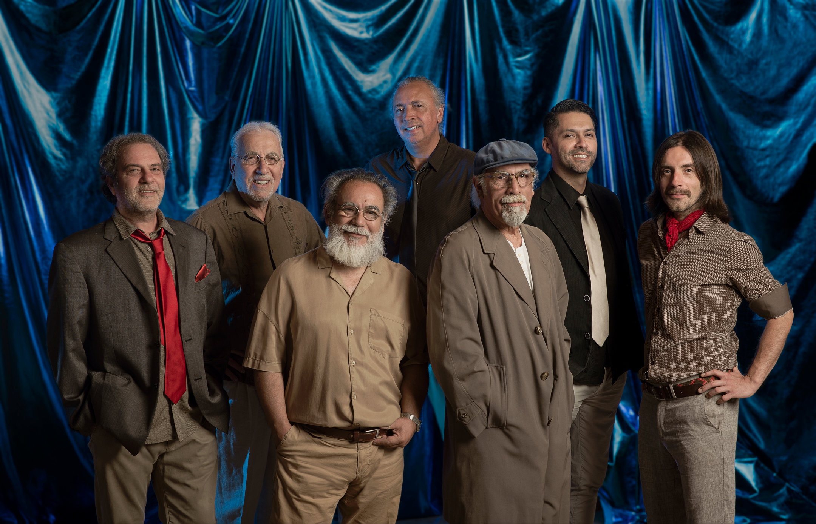
Orígenes del grupo “Congreso”
Sus inicios corresponden a los años 69-70 en la ciudad de Quilpué: desde entonces Congreso se ha desarrollado en la búsqueda de un lenguaje renovado para la expresión de la música popular latinoamericana, conjugando elementos de origen étnico con formas y estilos de corrientes contemporáneas.

Slide 10
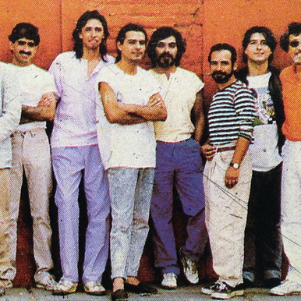
Giras por todo el país y el extranjero le han permitido compartir el escenario con artistas como Peter Gabriel, Sting, Rubén Blades, Mercedes Sosa, Milton Nacimiento, Pedro Aznar, Lenine, Ed Motta, Molotov, Foster the People y otros.

Slide 11
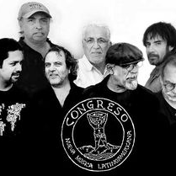
Su solidez y su convicción le han permitido sobrevivir a la falta de espacios tras la llegada de los militares, y a la irregular difusión de sus canciones. Como pocos, Congreso goza del unánime respeto en la comunidad musical, y ha visto pasar por sus filas a varios de los más destacados instrumentistas del país.

Slide 13
Integrantes del grupo “Congreso”
Sergio Tilo González: batería (1969 - •).
Francisco Pancho Sazo, voz (1969 - 1980 / 1986 - •).
Fernando González: guitarra (1969 - 1992).
Patricio González, guitarra y cello (1969 - 2000).
Fernando Hurtado, bajo (1969 - 1980).
Renato Vivaldi, flauta (1975 - 1979).

Slide 15
Hugo Pirovic: flauta (1977 - •).
Arturo Riesco, percusión (1977 - 1980).
Aníbal Correa, piano (1980 - 1985).
Ernesto Holman: bajo (1980 - 1984).
Joe Vasconcellos: voz y percusión (1980 - 1984).
Rodrigo Vivanco: percusión (1980 - 1991).

Slide 17
Jaime Atenas: Saxofón (1984 - •)
Carlos Gana, bajo (1985).
Jorge Campos: bajo y voz (1986 - 2006).
Jaime Vivanco: teclados (1986 - 2003).
Raúl Aliaga: percusión (1992 - •).
Claudio Araya, guitarra (2001 - 2004).
Sebastián Almarza, teclados (2003 - •).
Federico Faure, bajo (2006 - •).

Slide 18
Actividad Musical
Análisis de la siguiente canción del grupo “Congreso”:
Canción “Tus ojitos” https://youtu.be/-ykvP4ashyg
Esta es una propuesta de audición en la que además de escuchar, hay que imaginar…

Slide 19
Letra “Tus ojitos”
Yo te miro y quisiera guardarme Tus luceros de cristal Que me gritan tu inocencia Y tus ansias de vivir Que me gritan tu inocencia Y tus ansias de vivir
Cullay la ñabita Charin, ay...
Tus ojitos son tan puros Tus ojitos llenos de sol Tus ojitos me descubren Con la pureza de tu tiempito Tus ojitos, ay, me descubren Con la pureza de tu tiempito

Slide 20
Audición activa de “Tus ojitos”:
¿Qué te sugiere la música?
Paisajes, momentos, lugares, personajes, situaciones, estados de ánimo, dibujos, animales, mascotas, naturaleza, colores y dolores

Slide 21
Pasos a seguir en el análisis
Escuchar la canción atentamente
Escribir lo que te sugiere la canción
Leer la letra de la canción, ¿De qué trata la letra?
Ver el video
Anotar los instrumentos que ves y escuchas
¿Es una melodía lenta o rápida?
¿Al escuchar la melodía, es ¿Suave o fuerte?
…Cuando volvamos a clases tocaré para ustedes la parte de la flauta…

Slide 22
Información
PLAZO DE ENTREGA:
Viernes 13 de Noviembre
CORREO: cconuecar@emmanuel.cl
Whatsapp: +56978961502
Buzón de Tareas
Esta actividad puede ser realizada entre 2 estudiantes

